Slide 2
analytics
funcional

Slide 3
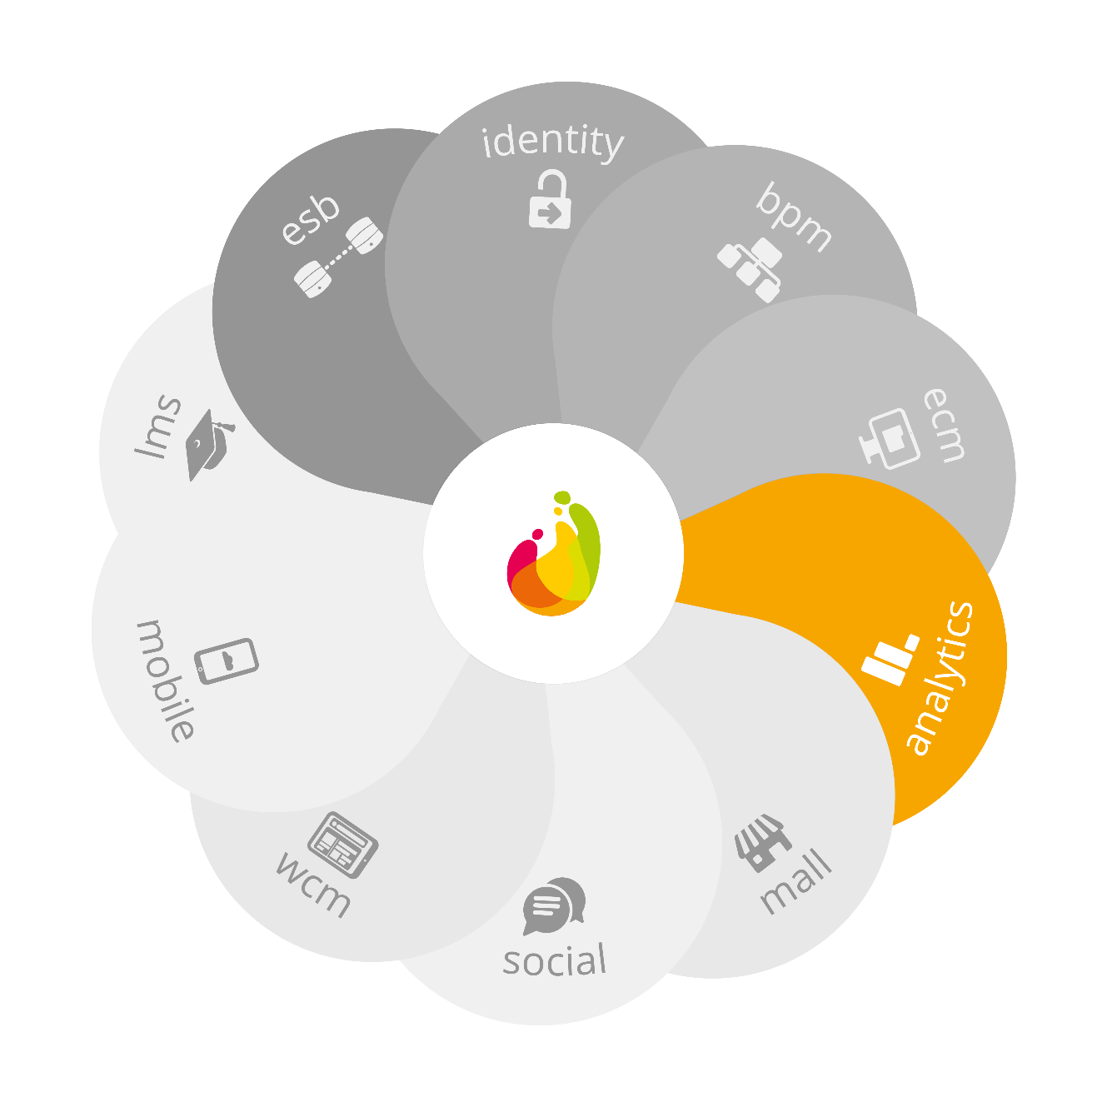
analytics
É a ferramenta responsável por transformar os dados brutos em informações gerenciais e úteis para tomada de decisões
O Analytics fornece visões globais, atuais e históricas dos processos de negócio e dos principais recursos do fluig, como processos, documentos e colaboração
Está disponível apenas na nuvem, o que garante que todo o processamento de novas informações e análise dos dados aconteça com grande escalabilidade

Slide 4






analytics
Gráficos e Indicadores
Dashboards personalizados
Canal Seguro
Visualização de gargalos e avaliação de custos

Slide 5
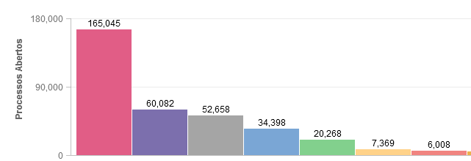

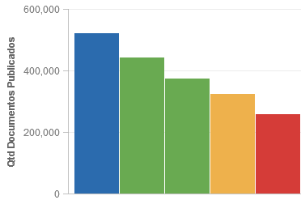

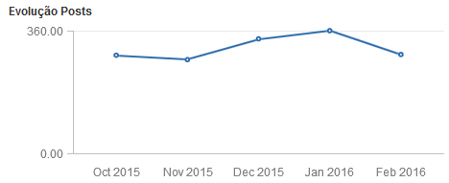

exemplos
Dados
TOP 5 SOLICITAÇÕES
USUÁRIOS QUE MAIS SOLICITAM
Processos
DOCUMENTOS MAIS POPULARES
HISTÓRICO DE ACESSOS
Visões
Documentos
COMUNIDADES POPULARES
VOLUME DE POSTS
USUÁRIOS ATIVOS
Colaboração

Slide 6

O que é fluig Analytics
O fluig Analytics é uma solução de Business Analytics desenvolvida para clientes fluig, com conectores nativos para as principais linhas de produto
O fluig suporta funcionalidades avançadas do Analytics, como a criação de dashboards e views para acompanhamento de indicadores
O fluig Analytics é para uso exclusivo de dados do fluig

Slide 7
1
Modelo de dados

Slide 8



Modelo de dados
Construído em uma plataforma de nível mundial, 100% na nuvem (SaaS) e acessível de qualquer dispositivo móvel, possui uma incrível usabilidade e pode ser implantado em poucos dias
Colaboração
Relacionamento
Produtividade
Controle
Analytics conectado com o ERP
Mobilidade / Usabilidade
Velocidade na Implantação
Integração com ERP TOTVS
100% Cloud
Notes:
Introdução: O criador do GoodData é o mesmo criador do Netbeans
Inovação (diferencial): A GoodData permite criar um B.I. 100% em Cloud
Formas de Vendas da GoodData:
1 - Analytics do fluig: (Documentos, processos, colaboração): vale as mesmas licenças vendidas para o fluig. Inclui somente modelo de dados do fluig. As licenças dos usuários comprados para o fluig, serão validas para o ambiente do Analytics.
2 - Smart Analytics: só extrai dados de ERPs da TOTVS (Ex.: Protheus). Licenças à parte. Usuário e espaço em disco.
3 - Plataforma GoodData (Full): extrair dados de outros sistemas. Licença à parte.

Slide 9



Modelo de dados
FLUIG ANALYTICS
Data Warehouse | Análise | Visualização de Dados | Colaboração
FLUIG SMART DATA
Stage Area
(Local)
Dados
Dados
ERP TOTVS
Solicita
Retorna dados
Extratores
(Local)
ERP TOTVS
Notes:
1. Cada linha de produto TOTVS possui um extrator específico.
2. Os dados são extraídos, tratados, padronizados e então carregados no Fluig Smart Data.
3. O Fluig Smart Data é uma Stage Area, uma área intermediária utilizada para o processo de transformação dos dados (conforme a regra de negócio) onde eles são tratados, padronizados e integrados para serem carregados no Data Warehouse.
4. A partir deste ponto, os dados são transportados até a nuvem, para o Data Warehouse do Fluig Analytics.

Slide 10
2
Conceitos de bi

Slide 11
Conceitos de bi
Os projetos são organizados a partir dos seguintes conceitos de BI:
Dashboard: onde serão exibidos os relatórios desenvolvidos
Relatórios: é a composição dos dados de forma ordenada de modo a demonstrar um resultado analítico
Métricas (contidas nos relatórios): agregação de fatos com possibilidade de uso de filtros e separação através de atributos

Slide 12
Conceitos de bi
Projects
No nível mais baixo, fatos, atributos e dados de origem representam os componentes fundamentais que são agregados para formar os relatórios exibidos nos dashboards
Dashboards
Dashboard Tabs
Reports
Metrics
Facts and Attributes
Data
Notes:
PROJECTS: Projetos são comumente provisionados por usuário para um time ou departamento. Nestes casos, uma mudança feita pelo editor será visível por todos.
DASHBOARD: Grupos de um ou mais painéis que contêm relatórios pertencentes a uma categoria especial de interesse. Pode ter mais de em um mesmo projeto
ABAS DE DASHBOARD: São usados para organizar os relatórios em um painel especifico.
REPORTS: Visualização dos dados dispostas em três formatos: Tabelas, Gráficos e de Título.
METRICS: Métricas representam O QUE está sendo medido num dado relatório. Ex: Soma, Média, Percentual etc
FACTS (dados quantitativos): São dados QUANTITATIVOS, ou seja, campos que tem operações matemáticas. Ex: quantidade, venda e custo
ATTRIBUTES (dados qualitativos): São dados QUALITATIVOS, ou seja, que classificam os dados. Ex: Marca, Nome do Cliente
DATA: Gravações em estado “bruto” que os usuários do Analytics carregam no conjunto de dados do projeto para uso no modelo de dados.
DATASET: Uma coleção de fatos e atributos relacionados, apresentadas como uma tabela.

Slide 13

Conceitos de bi
Definição de Métricas: A partir dos dados enviados pelo fluig para o Analytics são criados datasets – conjuntos de dados utilizados na criação de relatórios

Slide 14
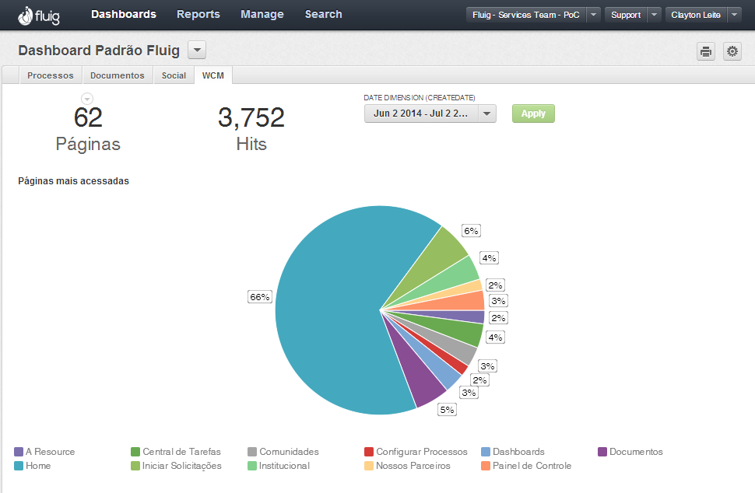
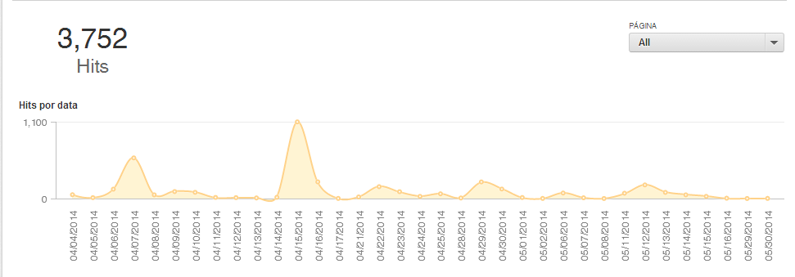
Estrutura de dados

Slide 15
Estrutura de dados
Dashboard: páginas que exibem os relatórios e subdivisões utilizadas para organizar os relatórios dentro de um determinado dashboards
Relatórios (Reports): tabelas ou gráficos que apresentam informações sobre uma ou mais métricas, ou seja, sobre os dados que se deseja medir.
Geralmente, aplicam-se métricas a certos contextos (atributos) com a finalidade de buscar tendências e padrões que levam a insights interessantes sobre o negócio
Gerenciador (Manage): Realiza o gerenciamento dos dados visualizados e dos acessos efetivos ao Analytics. Também exibe as ultimas alterações no ambiente e um registro dos últimos relatórios enviados
Pesquisa (Search): Busca relatórios e usuários existentes no projeto corrente

Slide 16
3
dashboard

Slide 17
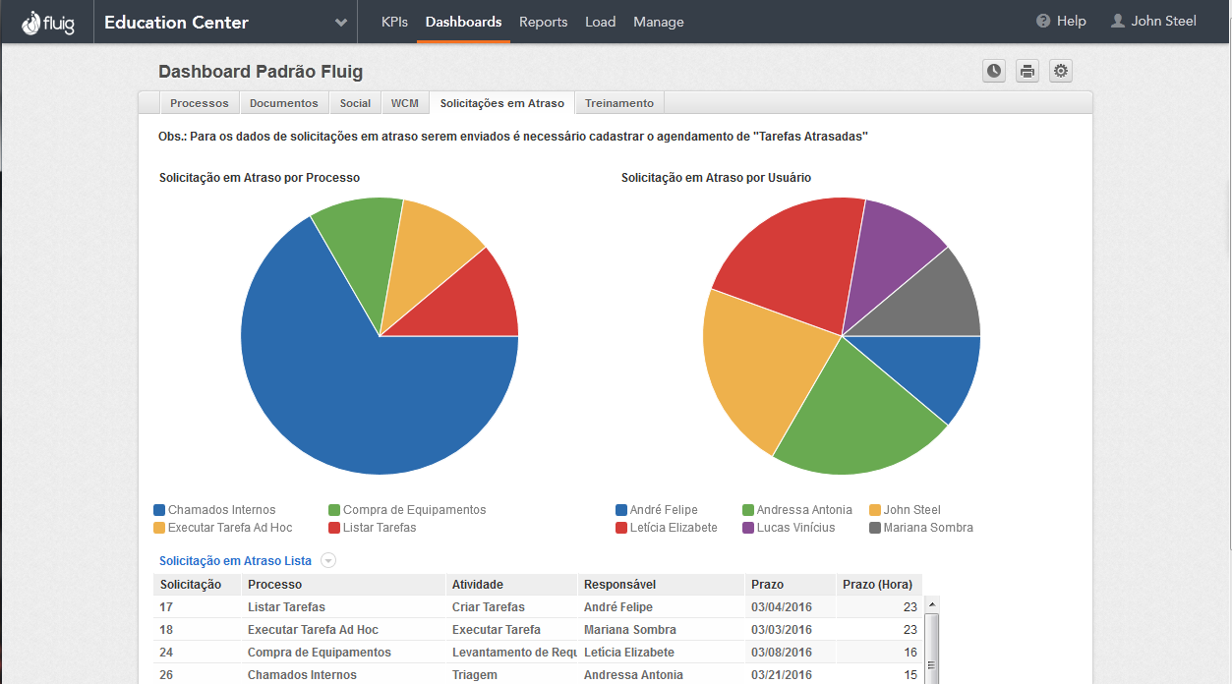
dashboard
Dashboard: Solicitações em Atraso

Slide 18
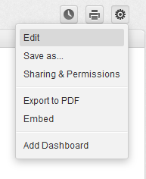
dashboard
Através do ícone Configurações, é possível:
Adicionar e remover elementos do dashboard
Ajustar permissões de visualização/edição
Exportar o dashboard para o formato PDF
Gerar código para incluir o dashboard em portais
Adicionar mais dashboards ao Projeto

Slide 19
dashboard
Filtro de conteúdo
Link para conteúdo externo
Linhas organizadoras
Configurações
Caixas de textos
Modelos gráficos
Relatórios existentes / Novos relatórios
Notes:
No modo de edição, podemos adicionar vários tipos de elementos:
Reports;
Widgets;
Text (Para rótulos ou observações);
Line (Organização dos itens);
Web Content (Hyperlink);
Filter: Permite adicionar um objeto do tipo drop down onde associado ao atributo lhe permite realizar filtros momentâneos ao objeto. Todos os relatórios contidos neste dashboard serão momentaneamente impactados pelo filtro.

Slide 20
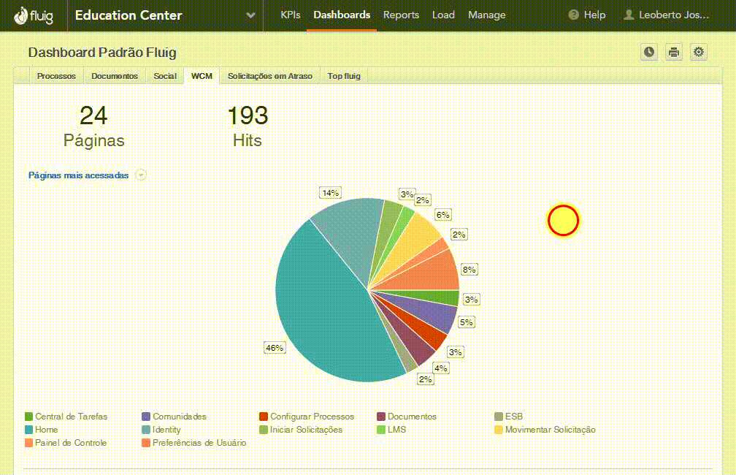
dashboard
GIF
É possível adicionar novos dashboards, reposicionar ou redimensionar os objetos e atribuir permissão ao usuário do dashboard

Slide 21
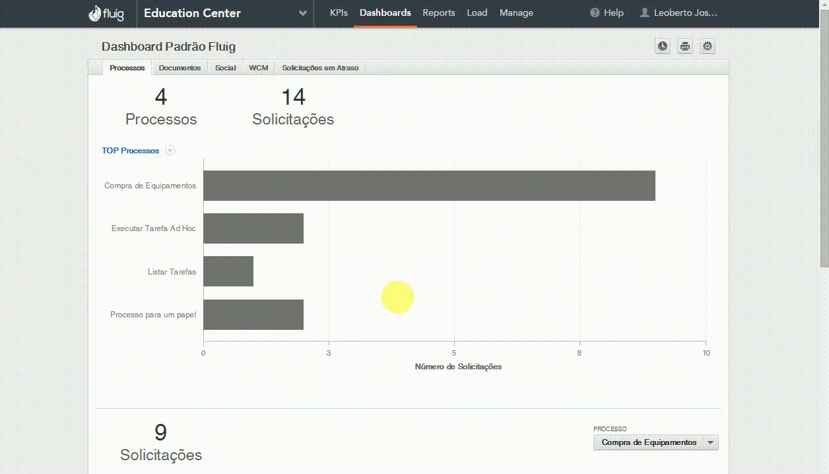
DASHBOARD
GIF
Adicionar relatórios e alterar o tipo de gráfico exibido

Slide 22
4
relatórios

Slide 23
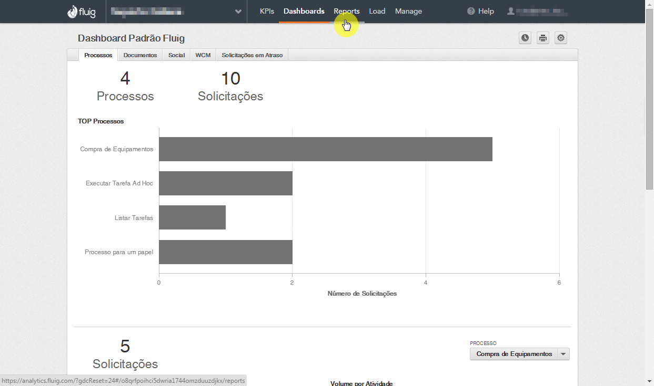
relatórios
Fácil visualização de relatórios
Organização em pastas
Criação de relatórios
GIF
Notes:
Manual do GoodData: https://developer.gooddata.com/article/maql-reference-guide

Slide 24
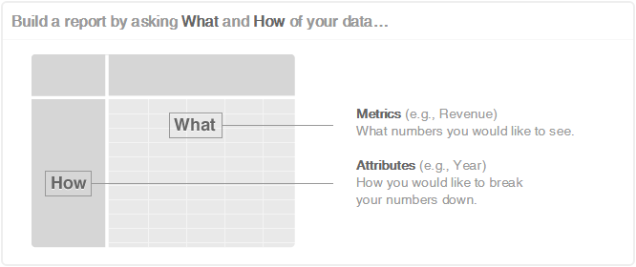
relatórios
Métricas / What / O que?
Trata-se do resultado que será exibido
Atributos / How / Como?
Por linhas ou colunas, define-se os filtros e parâmetros para exibição dos dados. Também demonstra como o dado é segregado

Slide 25
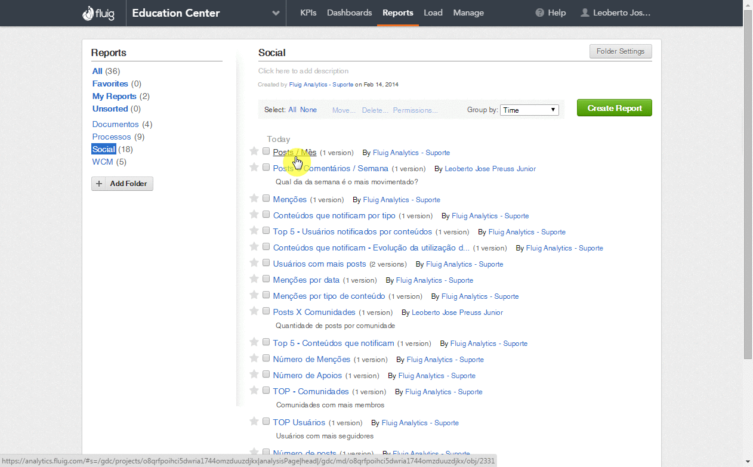
relatórios
GIF
É possível alterar os dados de um relatório para adaptá-lo a novas necessidades

Slide 26
relatórios padrão fluig analytics

Slide 27
5
manage

Slide 28
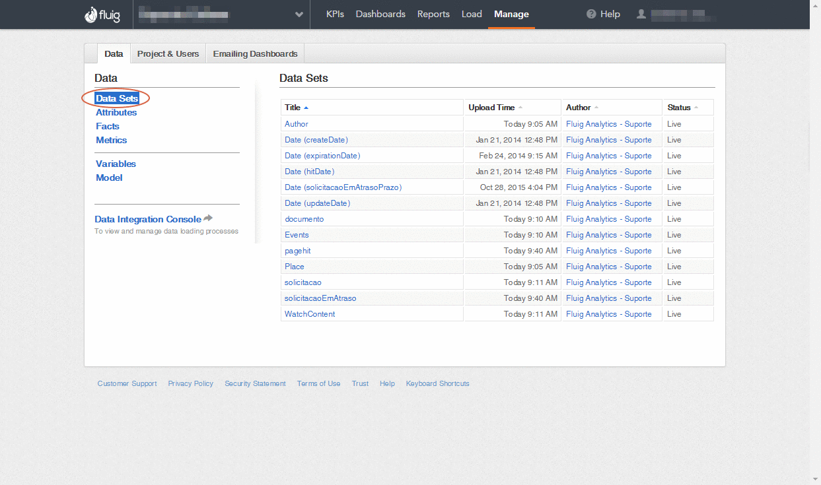
Manage
Data
É possível visualizar conjuntos de dados além de criar métricas e variáveis
GIF

Slide 29
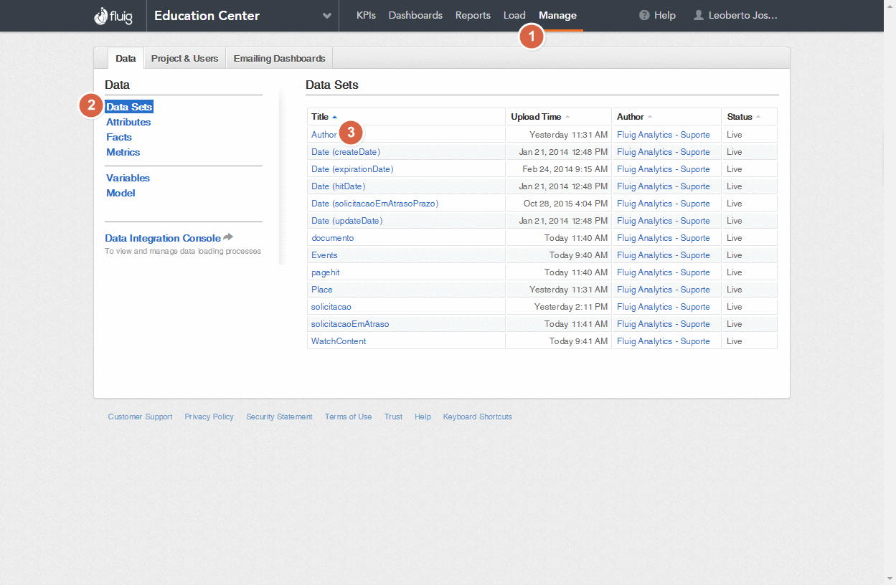
manage
Upload History
Esta página registra as últimas atualizações enviadas pelo fluig para o Data Set no Analytics
GIF

Slide 30
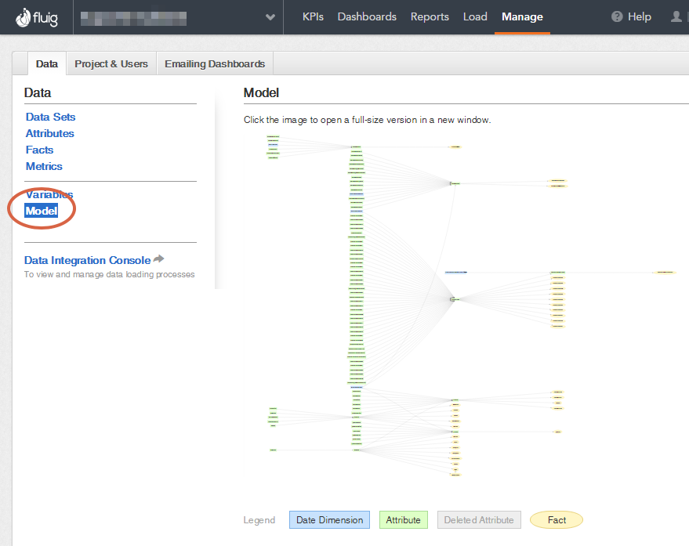
Manage
Na opção Model é exibido um mapa onde visualizamos como os dados se relacionam a partir dos relatórios criados e exibidos no Dashboard

Slide 31
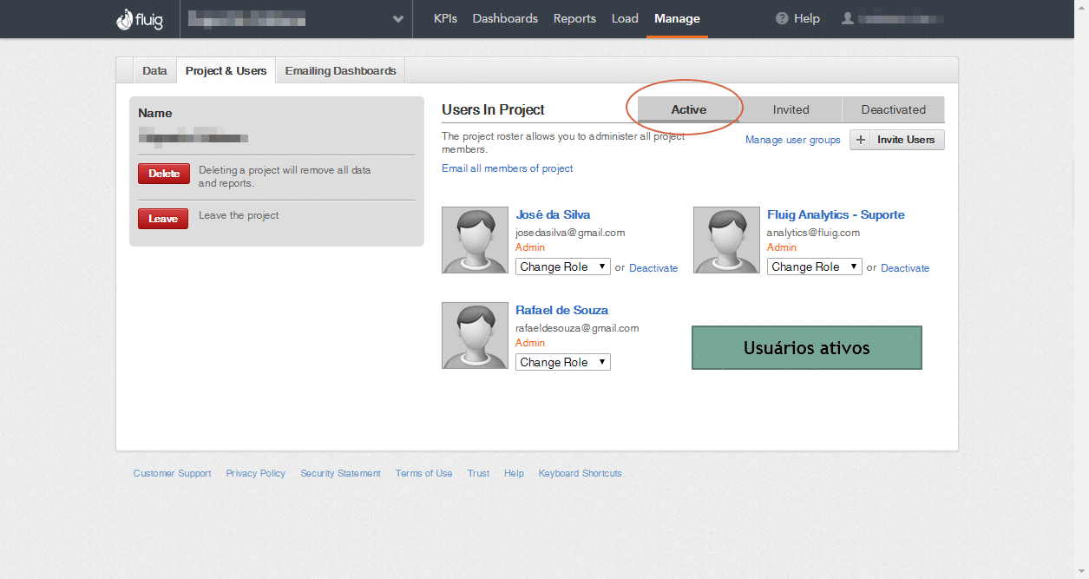
Manage
Projects & Users
Ativar usuários
Convidar usuários
Desativar usuários
Alterar permissão
Administrar
Editar
Visualizar
GIF

Slide 32
6
usuários

Slide 33
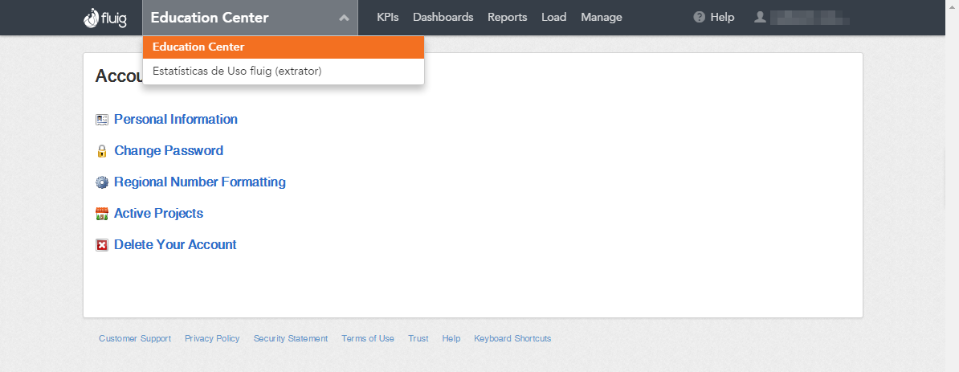
usuários
Alternar entre projetos

Slide 34
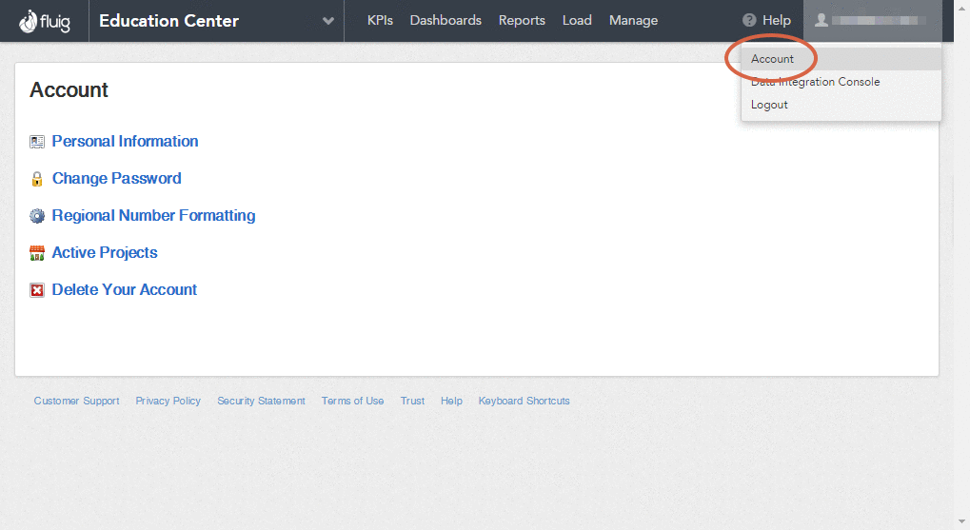
usuários
Account
Editar informações do usuário
Mudar a senha
Formato de numeração regional
Projetos ativos na conta
Remover conta
GIF

Slide 35
7
Integração fluig

Slide 36


Integração fluig x analytics
Criação e configuração dos projetos fluig Analytics
Abertura de chamado para o Suporte fluig
Serão criados dois ambientes no Analytics, um de testes e outro de produção
Cadastro de login/senha no fluig Analytics
Configuração do projeto nos dados da empresa via wcmadmin
O servidor do fluig deverá estar habilitado para comunicação na porta 443 para analytics.fluig.com para realizar o envio dos dados

Slide 37
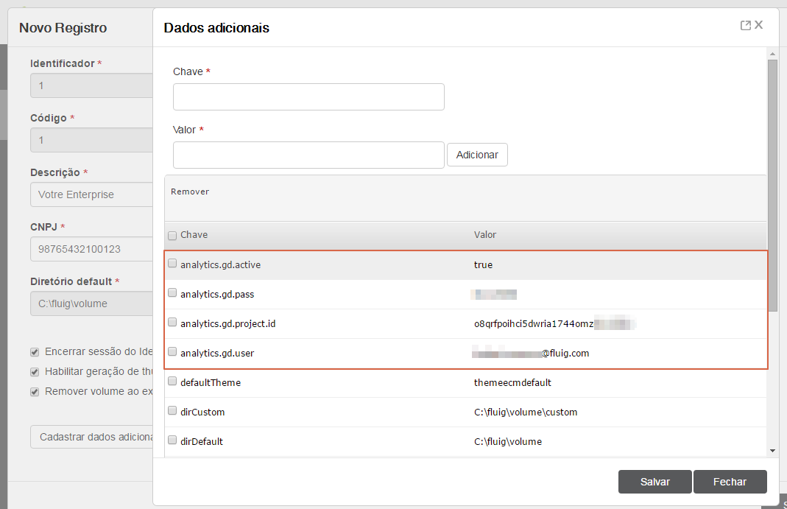
Integração fluig x analytics
Após integrar o fluig com o Analytics, dados novos serão enviados a cada 30 minutos
Para enviar dados previamente existentes no fluig, deve ser utilizado o Importador de dados históricos

Slide 38
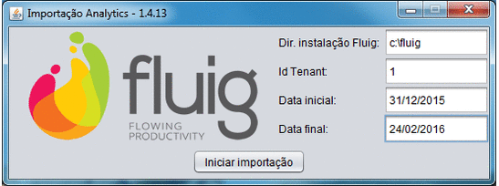
Importação de dados históricos
Pré-requisitos
Acesso ao servidor onde o fluig está instalado (leitura)
fluig Analytics habilitado e configurado
Java 7 instalado
GIF

Slide 39
Fluig Identity x fluig analytics
Vantagens da configuração do aplicativo fluig Analytics no fluig Identity:
Acesso fácil ao Analytics
Utilização da widget Analytics no fluig
Provisionamento automático de usuários do Identity para o projeto da empresa no Analytics
É necessário abrir um chamado para o Suporte fluig solicitando a habilitação do aplicativo Analytics

Slide 40
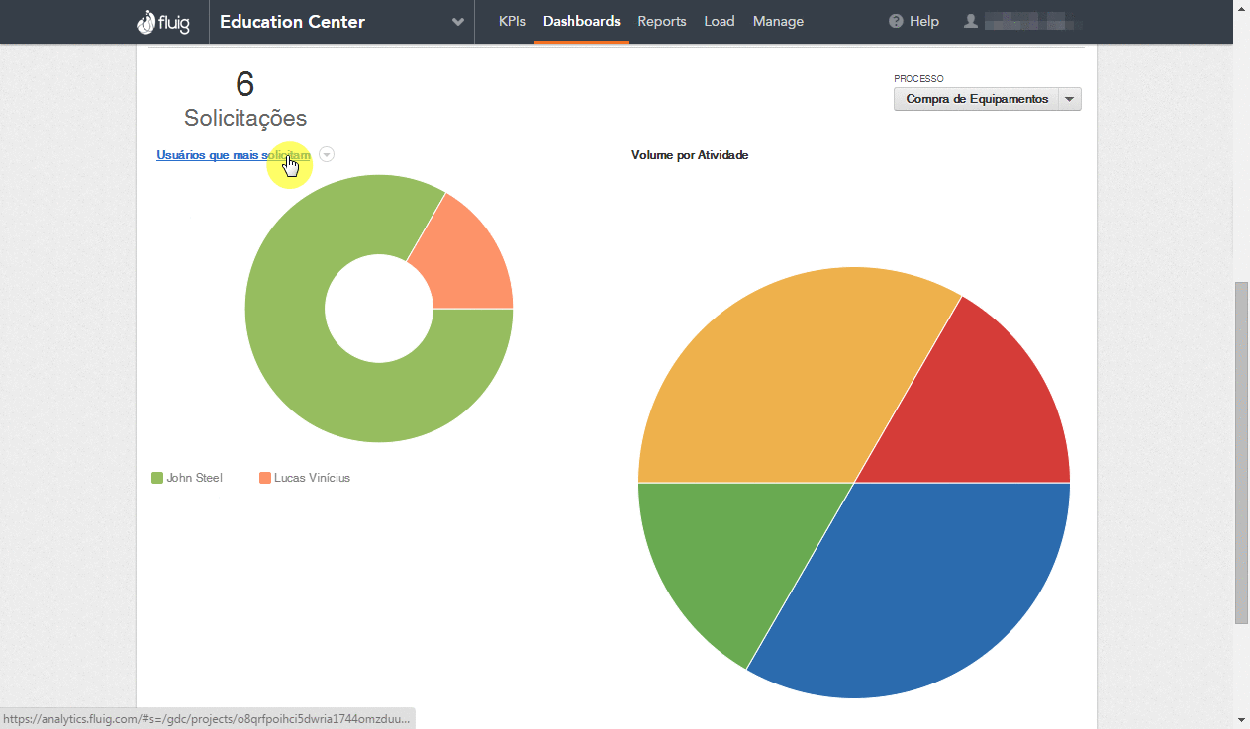

Widgets analytics
Copie a URI (ou o código HTML) do relatório que deseja incluir na página do fluig:
GIF

Slide 41
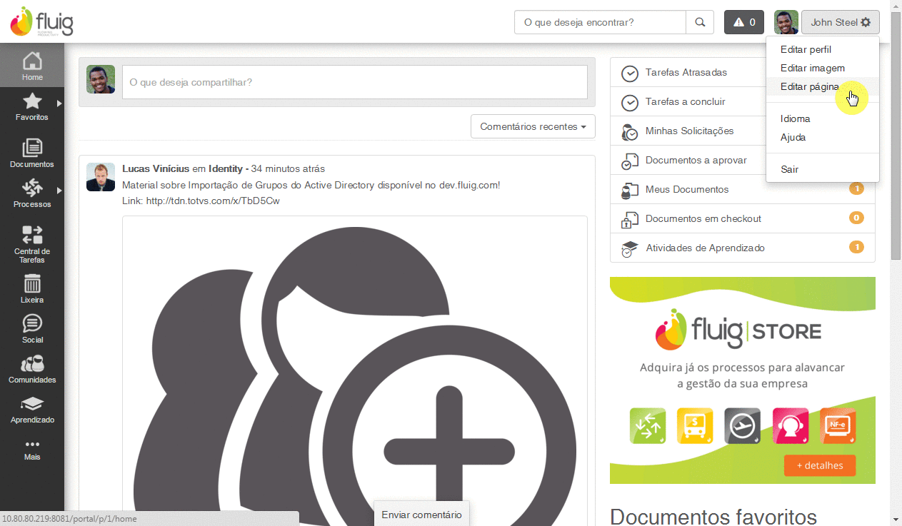

Widgets analytics
Adicione a widget Analytics a um slot da página e informe a URI do relatório
O código HTML do gráfico também pode ser embutido na widget Editor de conteúdo
GIF
Notes:
- Se a integração entre o aplicativo Analytics no fluig Identity não estiver configurada, a widget irá solicitar o login do Analytics.

Slide 42
MÃOS à OBRA!

Slide 43
Exercícios de fixação - analytics
Crie um menu lateral esquerdo para acessar os gráficos do Analytics
Acesse a visualização de edição de um gráfico e altere o layout do mesmo
Identifique quais são as formas de exportação dos dados de um dashboards

Slide 44
Exercícios de fixação - analytics
Adicione um gráfico à uma página do fluig utilizando a widgets Analytics
Convide um outro usuário para visualizar os dashboards do Analytics
Notes:
Na questão nº 5, é necessário estar autenticado no Analytics no mesmo navegador para que a widget seja carregada no fluig (ou ter o aplicativo fluig Analytics configurado no Identity)

